Slide 1


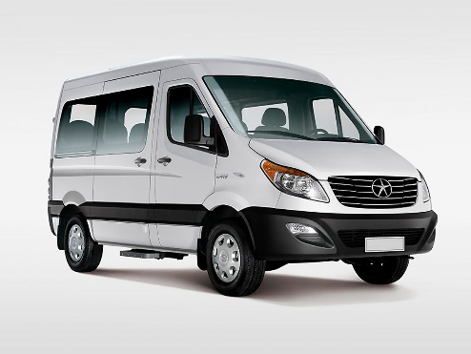
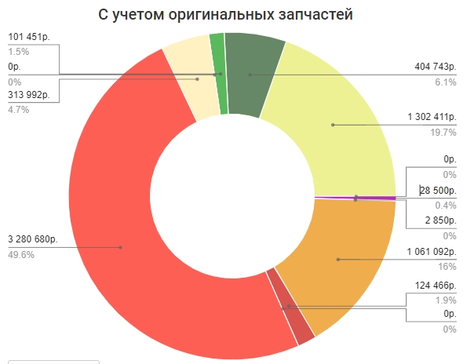

СТОИМОСТЬ ВЛАДЕНИЯ JAC SUNRAY 2.8 MT 15+1
Стоимость автомобиля | 3 950 000,00 руб.
Стоимость владения за км | 13,24 руб.
Стоимость владения в месяц | 110 336,42 руб.
Стоимость владения в год | 1 324 037,05 руб.
Стоимость владения за 5 лет | 6 620 185,27 руб.
Тип ТС | LCV
Тип двигателя | Дизель
Объём двигателя | 2746
Мощность двигателя л.с. | 150
Тип кузова | Микроавтобус
Страна происхождения | Китай
Расход топлива на 100 км | 10 л.
Регион | Москва
Срок владения | 60 мес. / 5 лет
Среднегодовой пробег, км | 100 000
Общий пробег, км | 500 000
Тип владельца | Юридич. лицо
Размер шин | 215/75 R16С
Производитель шин | Nokian(Зима)
Межсервисный интервал | 15 000 км.
Кол-во ТО | 33
Кол-во ТР | 4
Онлайн калькулятор DV –TCO –рассчитывает подробные затраты, включая цены на запчасти по артикулам
Онлайн калькулятор DV –TCO –рассчитывает стоимость владения грузовыми, легкими коммерческим, легковыми автомобилями
Онлайн калькулятор DV –TCO – рассчитывает стоимость поездки по России с учетом всех расходов, включая платные дорого, платные автостоянки, амортизацию автомобиля за одну поездку и др.
Основные расходы, руб.
Транспортный налог | 28 500,00
Госпошлина | 2 850,00
Стоимость всех ТО | 1 061 091,50
Стоимость всех ТР | 124 466,00
Общая стоимость топлива | 3 280 680,00
Шины и шиномонтаж | 313 991,94
ОСАГО за 5 лет | 101 451,05
КАСКО за 5 лет | 404 743,35
Потеря стоимости | 1 302 411,44
Остаточная стоимость | 2 647 588,56
Источник: НАПИ / Национальное Агентство Промышленной Информации

